Slide 1
Instructiuni si operatii atomice in limbajul de programare specific arhitecturii avr
Redactat de Rotes Gabriel
1

Slide 2
AVR – Informatii generale
AVR este un acronim pentru Alf & Vegard Reduced Instruction Set Computing si se refera la o arhitectura dezvoltata de 2 ingineri norvegieni numiti Alf-Egil Bogen si Vegard Wollan.
Datorita faptului ca AVR urmeaza un model architectural de tip RISC caracterizat de un numar restrans de instructiuni simple, beneficiaza de un avantaj major in eficienta si viteza de procesare chiar si la frecvente relative mici (1 MHz, 12MHz, 20MHz, etc.).
Aceasta arhitectura a fost initial dezvoltata in cadrul companiei ATMEL inca din anul 1996, urmand ca in 2016 sa fie preluata compania de catre Microchip Technologies.
Un alt lucru important este ca la baza, modelul architectural este si unul de tip Harvard, astfel zonele de program si date putand fi accesate simultan.
Punctele cheie ale acestei arhitecturi sunt multe dar cele mai usor observabile sunt faptul ca proceseaza date pe 8 biti, astfel fiind o “arhitectura pe 8 biti”, incapsuleaza doar un singur registru acumulator folosit in calcule aritmetice si logice.

Slide 3
AVR – Informatii generale
Memoria este impartita in 3 sectoare principale: memoria de program de tip flash, memoria RAM de tip static si la majoritatea microcontrollerelor cu aceasta arhitectura se afla si memoria EEPROM, o memorie non-volatila.
Setul de instructiuni este unul concis si foarte bine definit. Cuprinde instructiuni pentru toate tipurile de calcul atat arithmetic cat si logic, transfer de date, control program, etc.
Perifericele sunt de doua tipuri in cazul arhitecturii AVR: periferice de tip “On-Chip”, adica periferice direct integrate pe pastila de siliciu a chipului. Acestea pot fi numaratorare, interfete de comunicare seriala si/sau paralela etc. Al doilea tip de unitate periferica este cea de tip “GPIO”, adica un set de pini expusi in exteriorul chipului cu scop de uz general configrabile atat pentru intrare cat si pentru iesire.
Uneltele pentru devoltare a unui proiect pentru aceasta arhitectura sunt in numar restrans dar suficiente. Cele mai utilizate sunt Microchip Studio(fostul ATMEL Studio) IDE si AVR-GCC (AVR-GNU Compiler Colection).

Slide 4
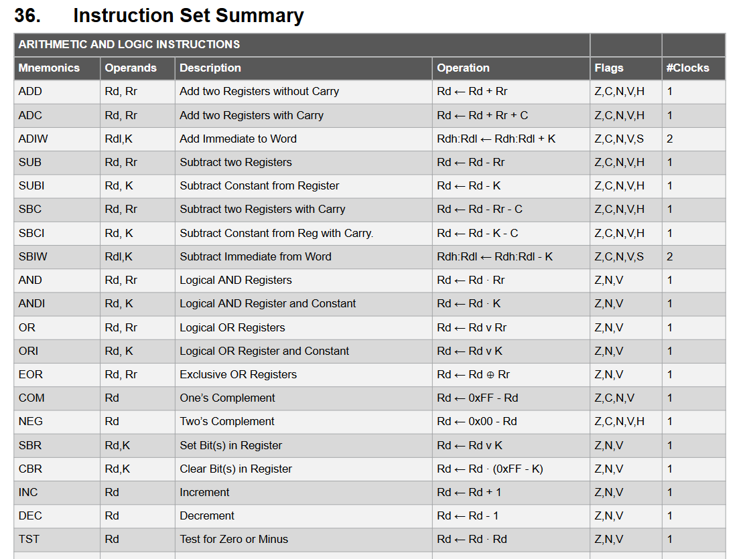
Avr si “pipelining”
Arhitectura AVR suporta tehnologia de procesare a instructiunilor numita “pipeline”. Acest lucru permite prelucarea mai multor microinstructiuni concomitent, astfel s-a ajuns la conceptul de instructiuni si operatii atomice la nivel de nucleu. O operatie sau o instructiune poate fi considerata atmoica doar daca ea este realizata intr-un singur semnal de tact de la sursa de semnal principala. O astfel de operatie este desigur bine-venita deoarece se doreste efectuarea fiecarei operatii intr-un timp cat mai scurt. Daca ne uitam in foaia de catalog aferenta unui microprocesor dezvoltat recent in 2014 numit ATmega328PB putem observa cum majoritatea operatiilor simple decurg intr-un singur semnal de tact.

Slide 5
Operatii si instructiuni atomice
Acest concept de operatii atomice este des utilizat de catre programatori, in special de cei care scriu codul in limbaj de asamblare (desi este la fel de efficient si alte limbaje cum ar fi C sau C++).
Operatiile atomice ne pot rezolva una dintre marile probleme din programarea microcontrollerelor numit hazardul de date. Acest fenomen se intampla atunci cand 2 sau mai multe operatii utilizeaza concomitant aceeasi zona de memorie. Hazardul se declanseaza atunci cand o operatie altereaza zona de memorie inainte ca alta operatie sa isi termine ciclul de procesare. Imaginati-va ca intr-o zona de meorie exista un numar pe 16 biti si se poate extrage cate 8 biti per semnal de ceas din acea zona. O rutina de program incrementeaza numarul respective tot la fiecare tic de ceas iar alta rutina vine si copiaza din zona respectiva in alta zona de memorie. Totul decurge bine, se tot incrementeaza si copiaza pana cand urmatorul fenomen se intampla:
Numarul ajunge ca valoare la forma 0b000000111111 (255 in baza 10 si 0xFF in baza 16)
Rutina care copiaza incepe si copiaza primii 8 biti cei mai putini semnificativi din numarul incrementat: 0b0000000
Rutina care incrementeaza numarul il face acum sa fie 0b0000000100000000
Rutina care copiaza incepe sa copieze ultimii 8 biti cei mai semnificativi si se copiaza de data aceasta nu 0b11111111 ci 0b00000000. Astfel rezultatul este incorrect. Acest hazar de date se poate preveni numai prin utilizarea operatiilor atomice daca se poate sau prin blocarea oricarei alte operatii din a rula in timp ce alta este in desfasurare.
Din fericire s-au gasit metode de protectie asupra acestui fenomen de hazard al datelor unde se utlizeaza blocuri atomice. Aceste blocuri sunt secvente de program care blocheaza executarea altor instructiuni pana la finalizarea secventei respective si restaurarea starii registrelor precedente blocului atomic.

Slide 6
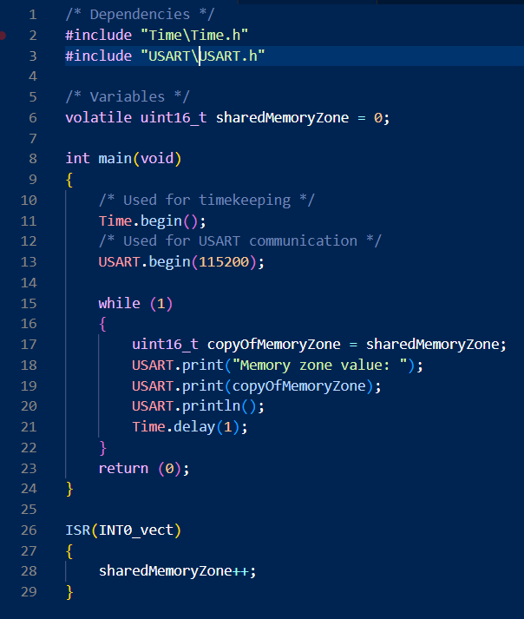
Hazardul de date

Slide 7
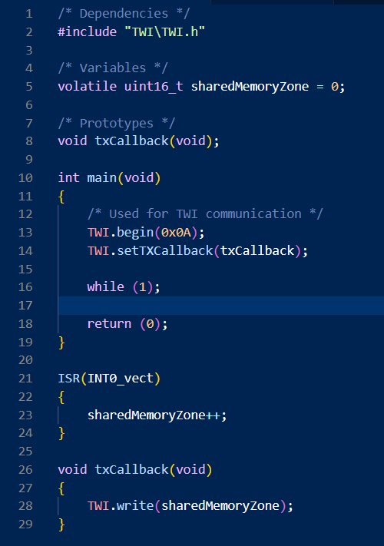
Hazardul de date

Slide 8
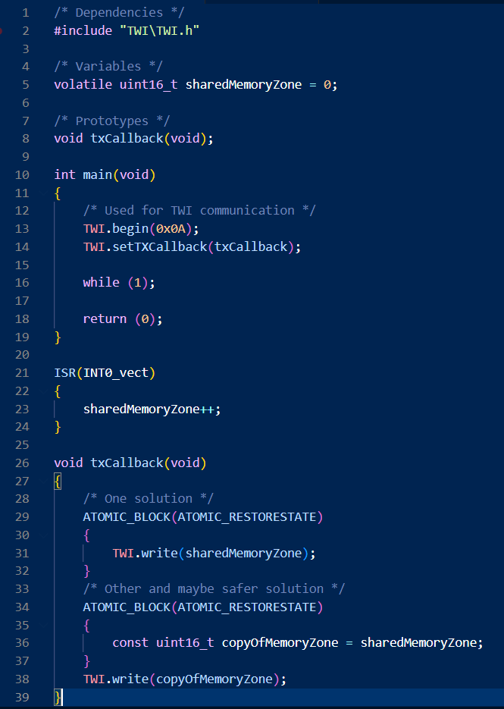
Hazardul de date

Slide 9
Bibliografie
ATmega328PB datasheet: https://ww1.microchip.com/downloads/en/DeviceDoc/40001906A.pdf
AVR General Info: https://en.wikipedia.org/wiki/AVR_microcontrollers
Everything else: Rotes Gabriel

